Slide 1
Fájlkezelés
A fájkezelés minden (web)alkalmazás fontos része
A Python számos funkcióval rendelkezik a fájlok létrehozására, törlésére, módosítására, frissítésére.

Slide 2
Fájlkezelés – open()
A fájlok kezelésének legfontosabb függvénye az open()
A megnyitás módja négyféle lehet:
"r" -> Olvasás (alapértelmezett érték), megnyitja a fájlt olvasásra, ha a fájl nem létezik akkor hibára fut!
"a" -> Hozzáfűzés, megnyitja a fájlt hozzáfűzésre (bővítésre), ha a fájl nem létezik akkor létrehozza!
"w" -> Írás, megnyit egy fájlt írásra, ha a fájl nem létezik, akkor létrehozza (benne lévő tartalom felülíródik)!
"x" -> Létrehoz, létrehozza a fájlt, ha a fájl már létezik, hibára fut!

Slide 3
Fájlkezelés
A megnyitás módján kívül, meg lehet adni, hogy a fájlt bináris vagy szöveges módban kell e kezelni.
„t" -> Szöveges (alapértelmezett érték)
„b" -> Bináris (pl.: képfájl)

Slide 4



Fájlkezelés
Megnyitás olvasásra:

Slide 5

Fájlkezelés – elérési út
A kezelendő fájlnak a programfájl mellett kell, hogy legyen, ellenkező esetben elérési utat is meg kell adni!
A másik fontos dolog, hogy a konzol elérési útja is megfelelő legyen (mappánál legyen)!

Slide 6

Fájlkezelés – fájl lezárása
Ha egy fájlt megnyitunk, törekedjünk arra, hogy le is zárjuk a műveletek végrehajtása után!
Lezárni a close() függvénnyel lehet.

Slide 7
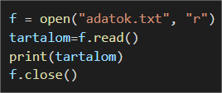

Fájl olvasása
A fájl teljes tartalmát beolvashatjuk a read() metódus segítségével.
fájl tartalma:

Slide 8
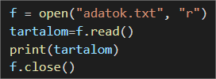
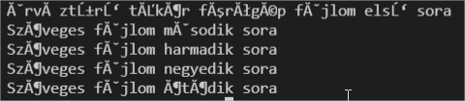
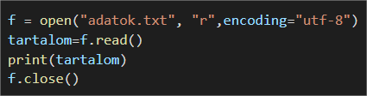
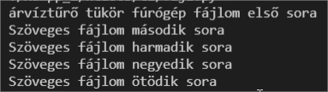
Szöveges fájl olvasása - karakterkódolás
Amennyiben olyan szöveges fájlt olvasunk be, melyben megtalálhatóak többek között a magyar ékezetes betűk akkor állítsuk be az utf-8 karakater kódolást!

Slide 9

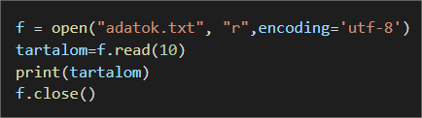
Fájl olvasás, az első x karakter
A read() metódus alapértelmezetten a teljes fájl tartalmát beolvassa, ha viszont adunk neki egy egész szám paramétert, akkor amennyit megadtunk neki, annyi karaktert olvas be a fájlból.
a fájl tartalma:

Slide 10
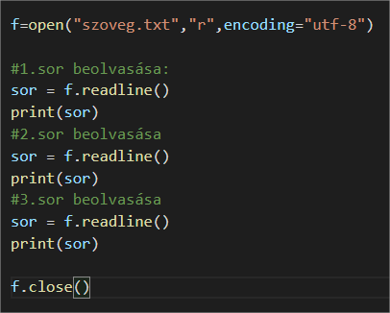
Fájl olvasása soronként (egyesével).
Egy sor beolvasására a readline() metódust kell hasznáni.
Nem a legjobb megoldás!
1000- sor esetén már problémás!

Slide 11
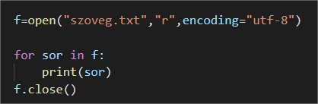
Fájl összes sorának beolvasása, sorrol sorra.
A ciklus annyiszor fut meg amennyi sor van a fájlban

Slide 12


Fájlkezelés – Írás
"a" -> Hozzáfűzés, megnyitja a fájlt hozzáfűzésre (bővítésre), ha a fájl nem létezik akkor létrehozza!
"w" -> Írás, megnyit egy fájlt írásra, ha a fájl nem létezik, akkor létrehozza! MINDEN TARTALMAT FELÜLÍR!!!

